Slide 1
Муниципальное бюджетное учреждение дополнительного образования «Центр внешкольной работы»
Володарского района г. Брянска
Тема: «Формирование целостного воспитательного пространства в летнем оздоровительном лагере с дневным пребыванием»
Автор: Баранова Лариса Михайловна
педагог дополнительного образования

Slide 2
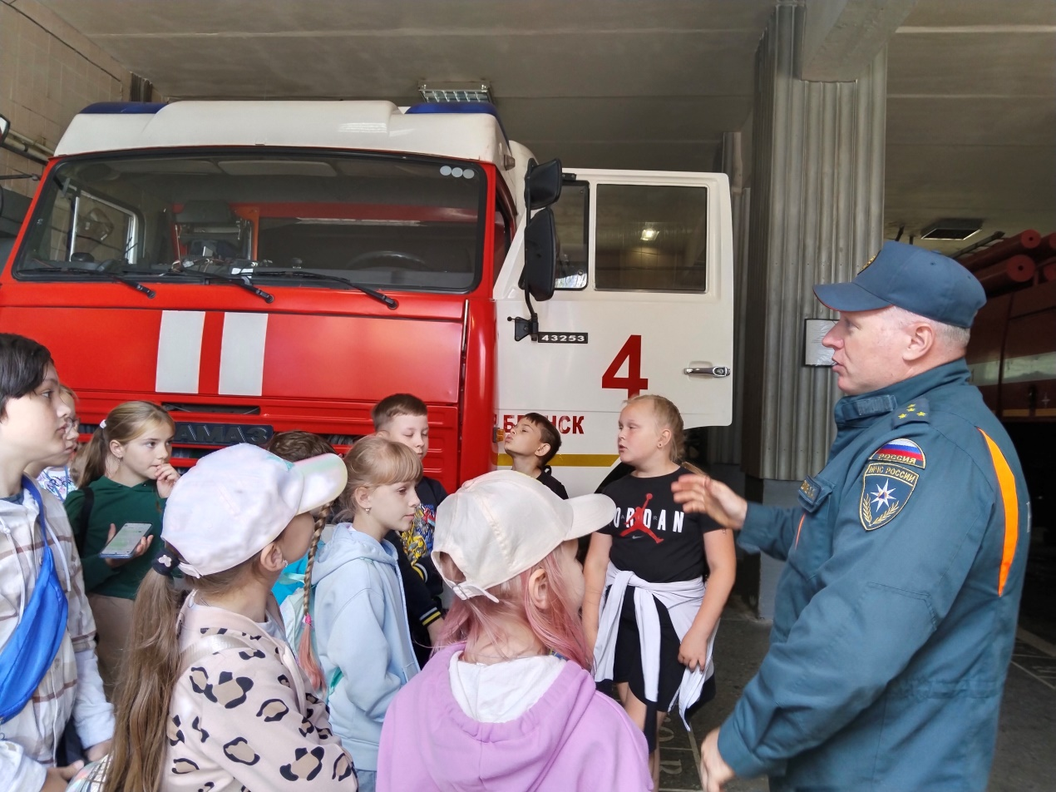
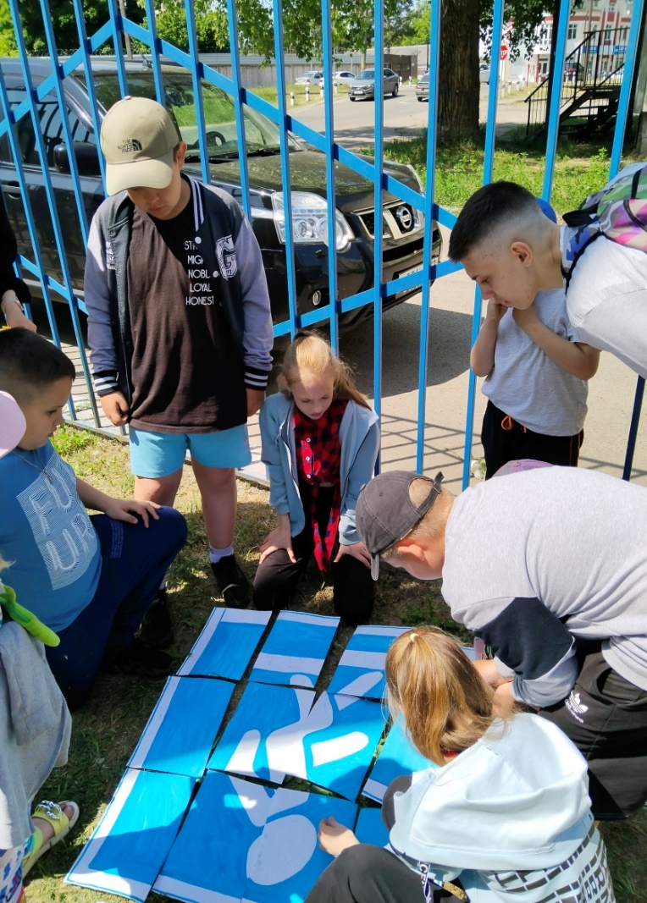
Этап 1 «Безопасность»
(экологическое направление и БЖД)

Slide 3
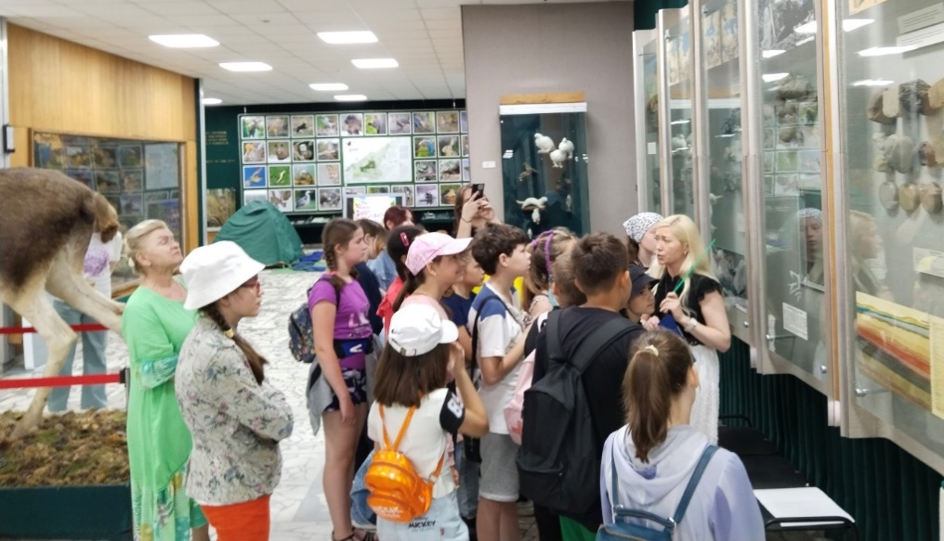
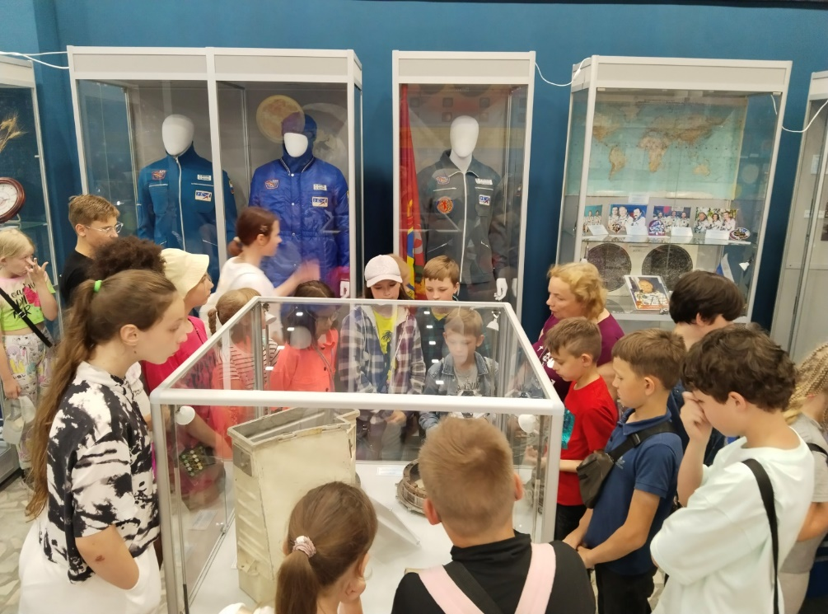
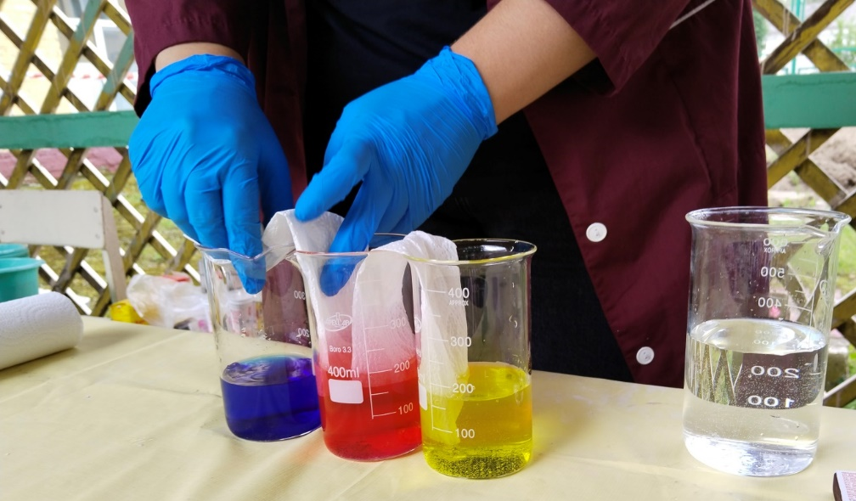
Этап 2 «Совет теней»
(естественно-научное направление)

Slide 4
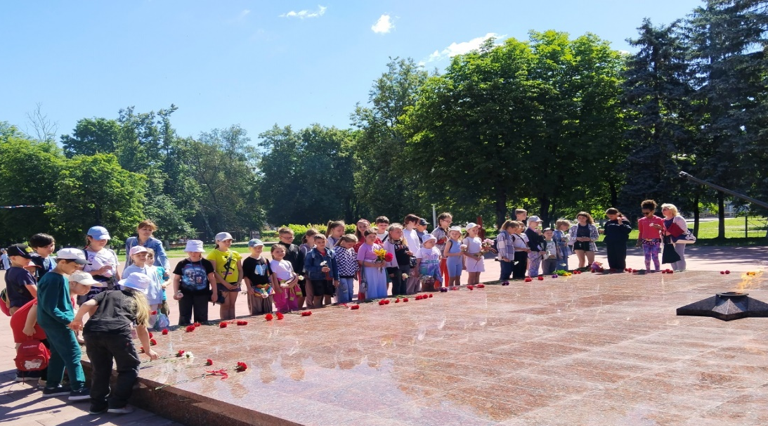
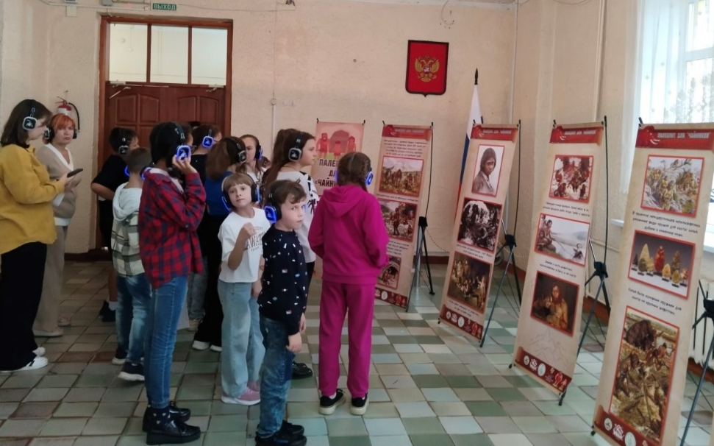
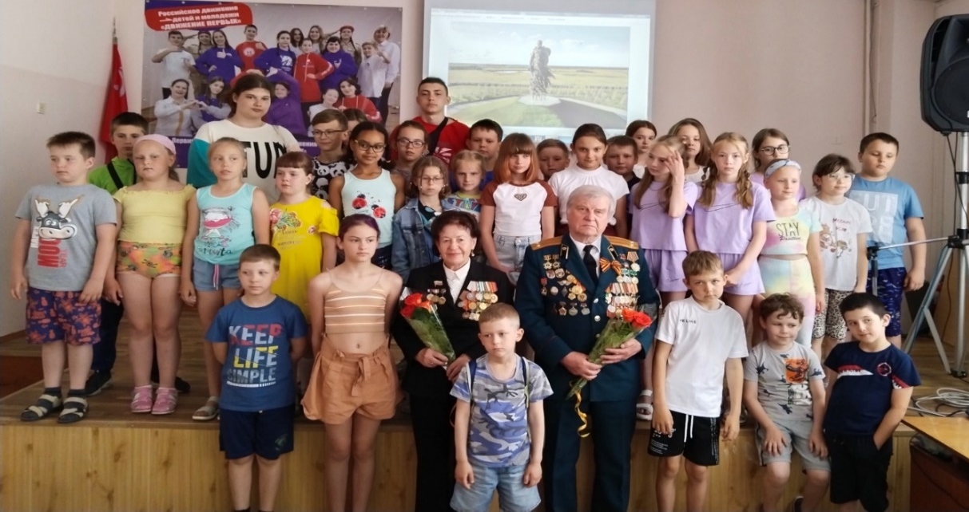
Этап № 3 «Память поколений»
(духовно-нравственное направление)

Slide 5
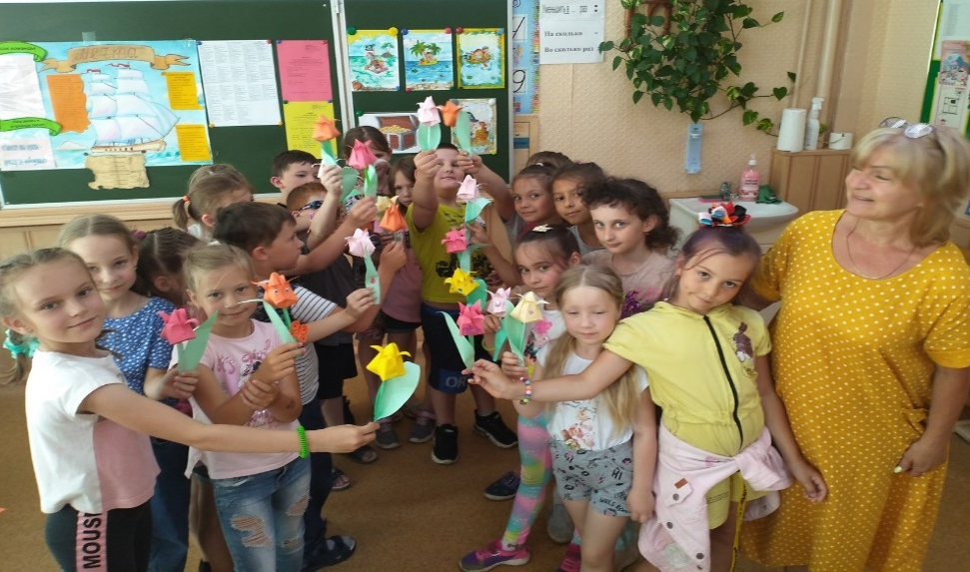
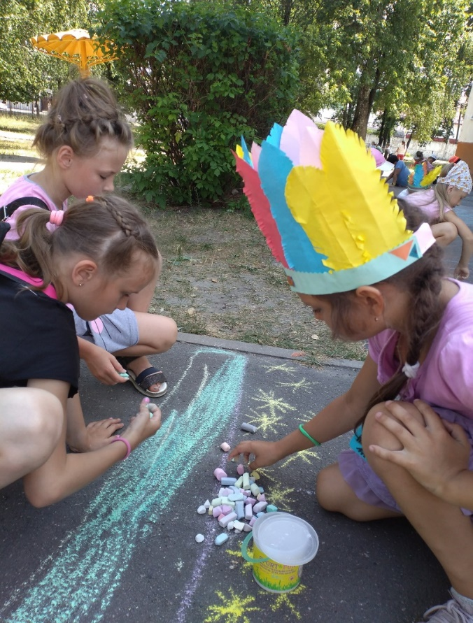
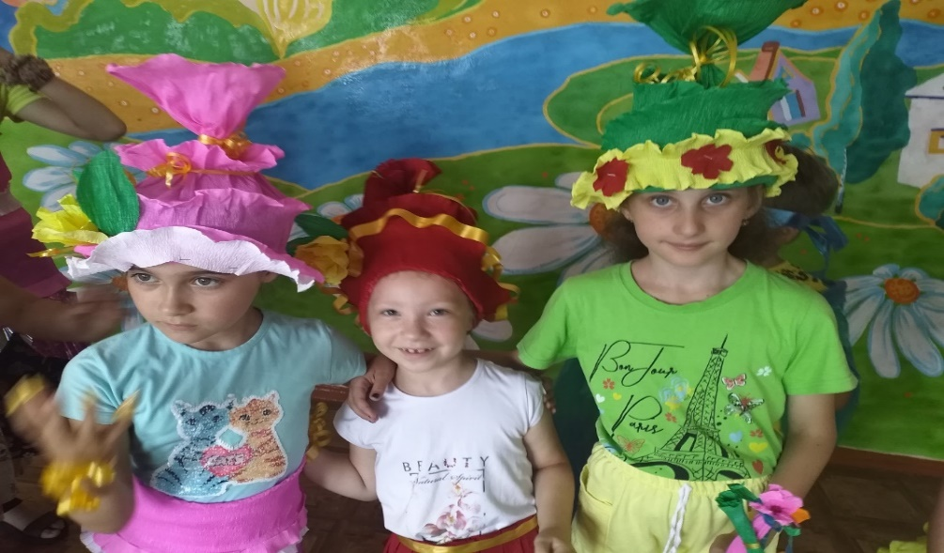
Этап № 4 «Тайны творчества»
(художественно – эстетическое направление)

Slide 6
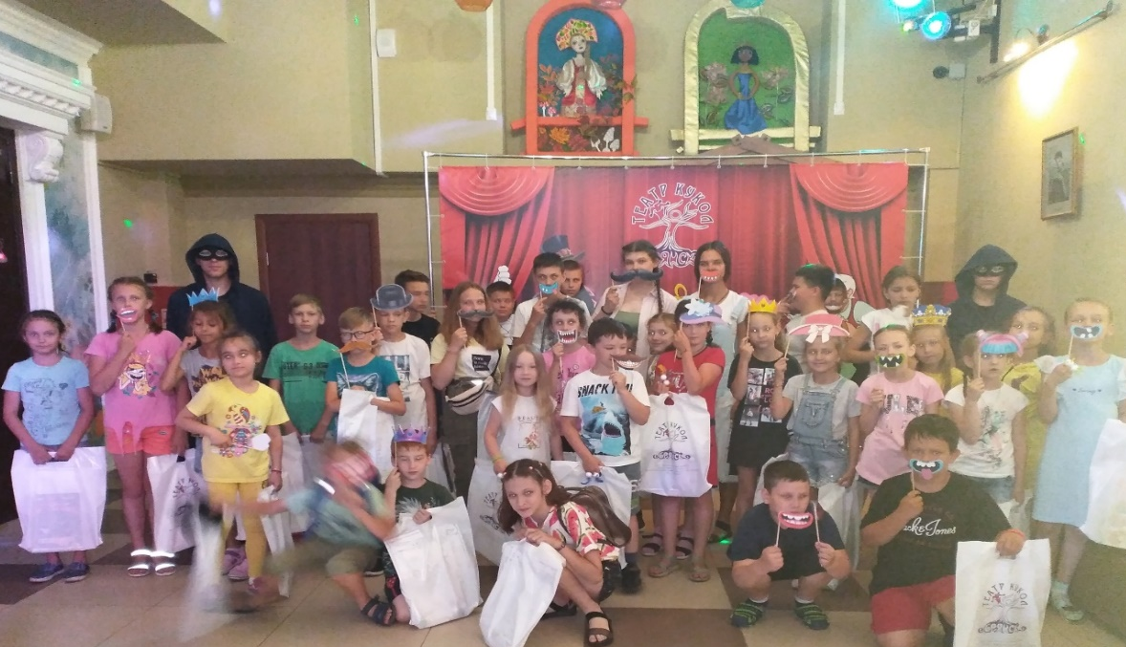
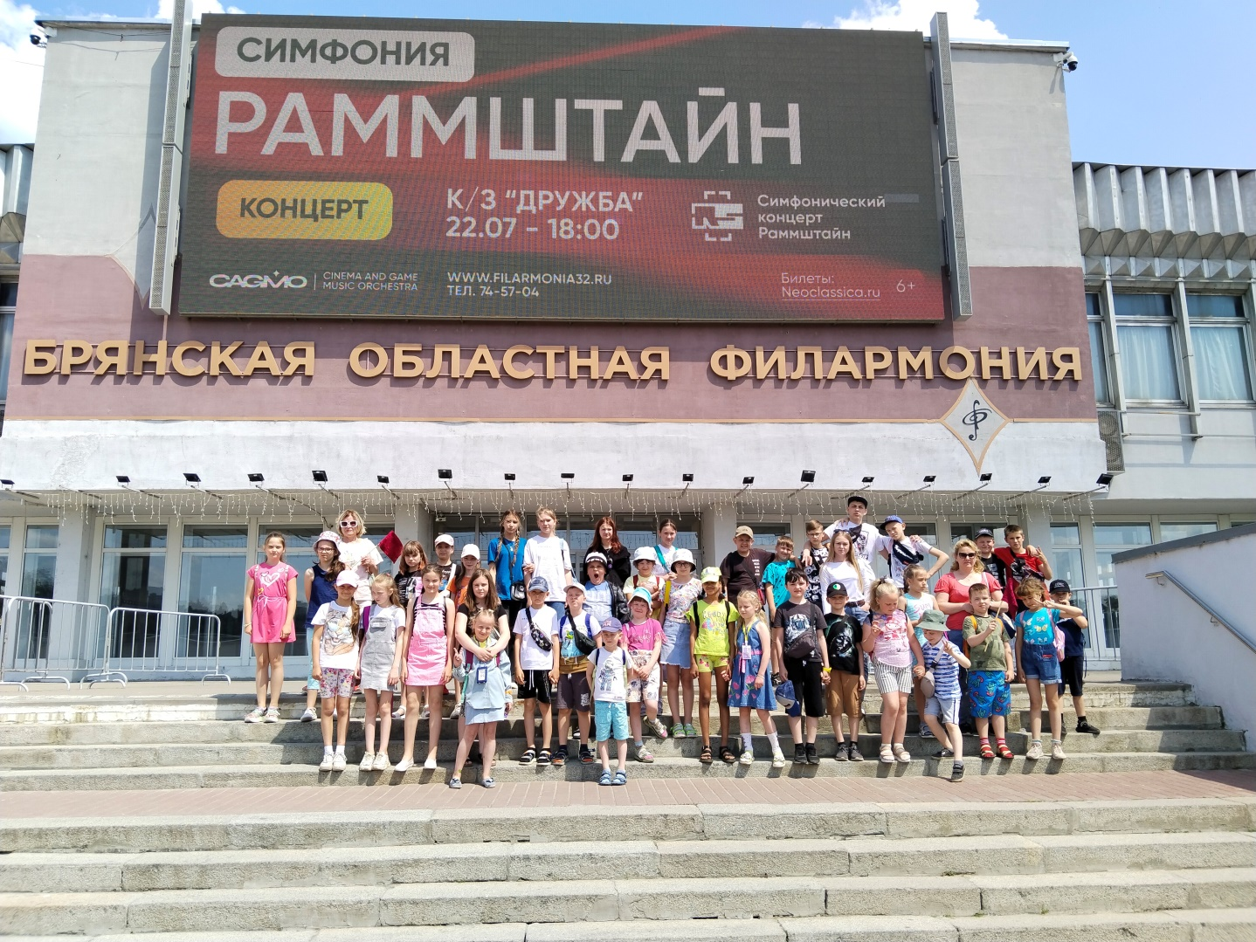
Этап № 5 «Сокровищница» (культурологическое направление)

Slide 7
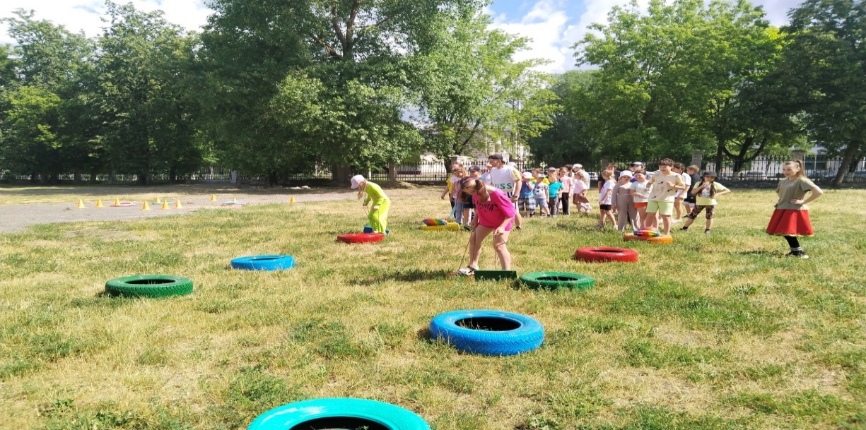
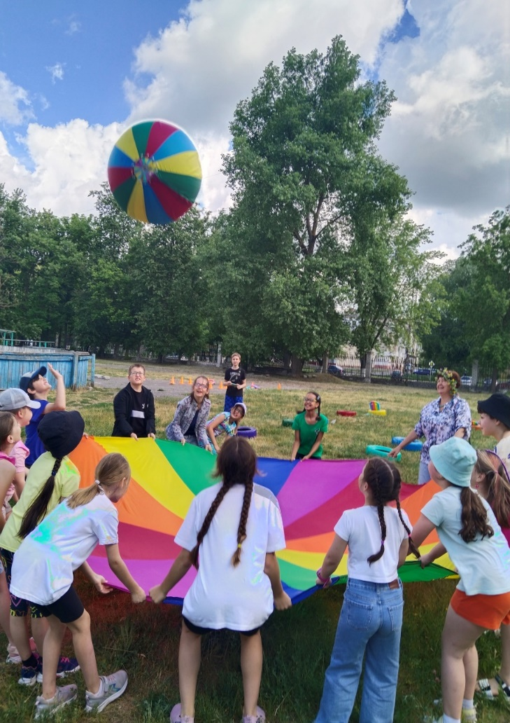
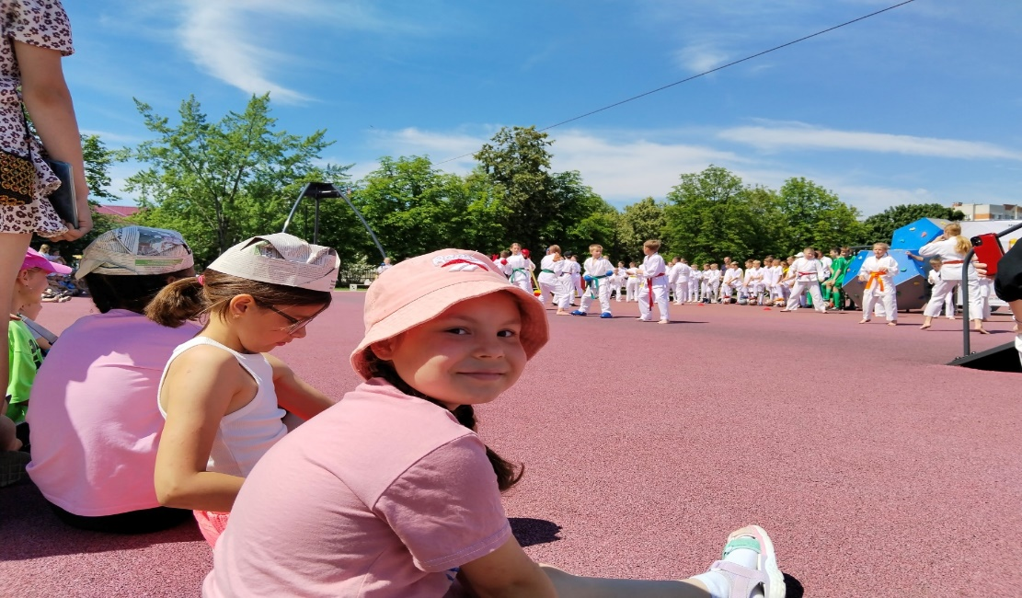
Этап № 6 «Испытания» (спортивно – оздоровительное направление)

Slide 8
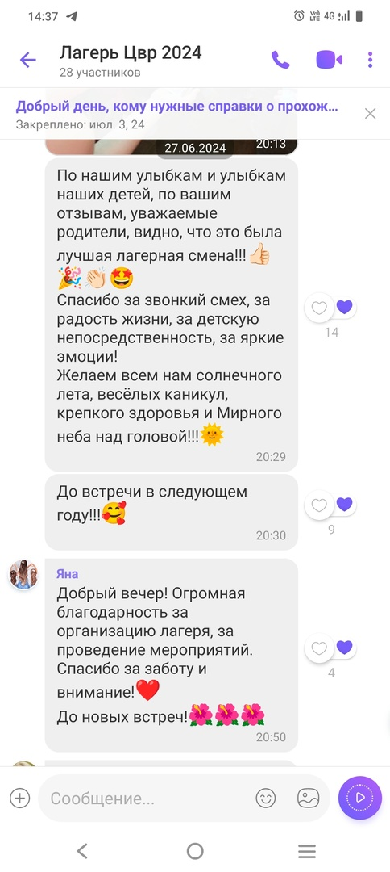
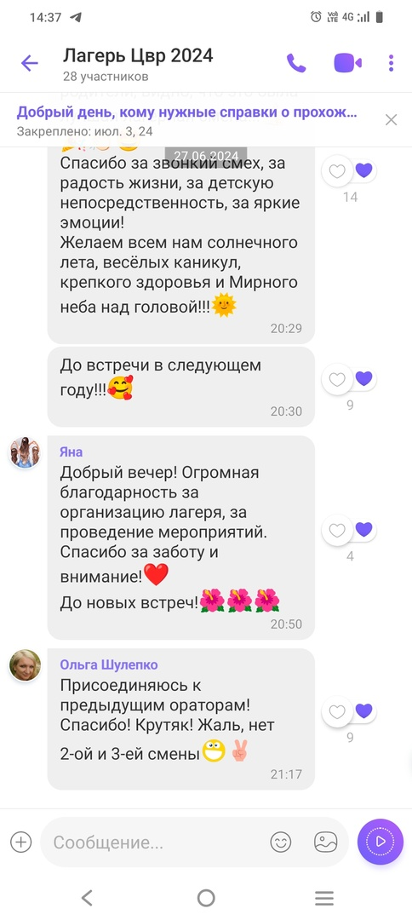
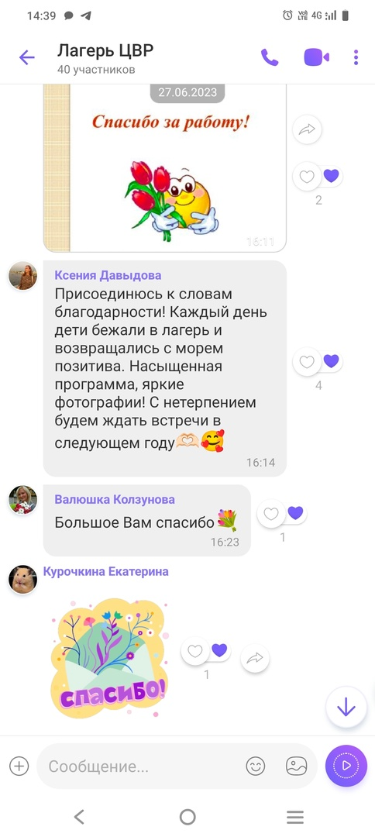
Благодарности родителей

Slide 9
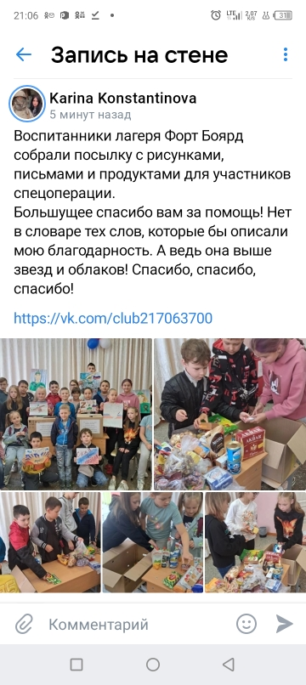
Результативность работы
Планируемые результаты | Диагностический инструментарий | Цель
Развиты: внимание, память, мышление, воображение, фантазия | Наблюдение за выполнением заданий | Цель: определение уровня развития психических процессов
Творческие способности | Участие в конкурсах, соревнованиях. | Цель: выявление умения работать в команде и добиваться личных результатов
Коммуникативные навыки группового общения | Наблюдение (Методика оценки уровня общительности (тест В.Ф. Ряховского) | Цель: определение уровня форсированности культуры поведения в коллективе

